Slide 1
“生命之道”的果效 约一 1：5-10

Slide 2
祈祷/Prayer

Slide 3
一、认识神公义、圣洁、慈爱和信实的属性 1论到从起初原有的生命之道，就是我们所听见所看见，亲眼看过，亲手摸过的。2这生命已经显现出来，我们也看见过，现在又作见证，将原与父同在，且显现与我们那永远的生命，传给你们。 5神就是光，在他毫无黑暗。这是我们从主所听见，又报给你们的信息。

Slide 4
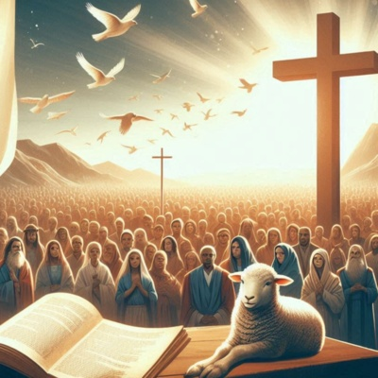
5神就是光，在他毫无黑暗。这是我们从主所听见，又报给你们的信息。
9 我们若认自己的罪，神是信实的，是公义的，必要赦免我们的罪，洗净我们一切的不义。

Slide 5
林后 5 ：17 若有人在基督里，他就是新造的人。旧事已过，都变成新的了。 林后 5： 19 这就是神在基督里叫世人与自己和好，不将他们的过犯归到他们身上。 弗 1 ：3 -4愿颂赞归与我们主耶稣基督的父神，他在基督里，曾赐给我们天上各样属灵的福气。就如神从创立世界以前，在基督里拣选了我们。 弗4 ：32 并要以恩慈相待，存怜悯的心，彼此饶恕，正如神在基督里饶恕了你们一样。

Slide 6
二、活出彼此“相交”的生命 5神就是光，在他毫无黑暗。这是我们从主所听见，又报给你们的信息。6我们若说是与神相交，却仍在黑暗里行，就是说谎话，不行真理了。7我们若在光明中行，如同神在光明中，就彼此相交，他儿子耶稣的血也洗净我们一切的罪。

Slide 7
3 我们将所看见，所听见的，传给你们，使你们与我们相交。我们乃是与父并他儿子耶稣基督相交的。 7 我们若在光明中行，如同神在光明中，就彼此相交。

Slide 8
约8：2清早又回到殿里……文士和法利赛人，带着一个行淫时被拿的妇人来……对耶稣说，夫子，这妇人是正行淫之时被拿的。5摩西在律法上吩咐我们，把这样的妇人用石头打死。你说该把她怎么样呢……他们还是不住地问他，耶稣就直起腰来，对他们说，你们中间谁是没有罪的，谁就可以先拿石头打她……他们听见这话，就从老到少一个一个地都出去了。只剩下耶稣一人。

Slide 9
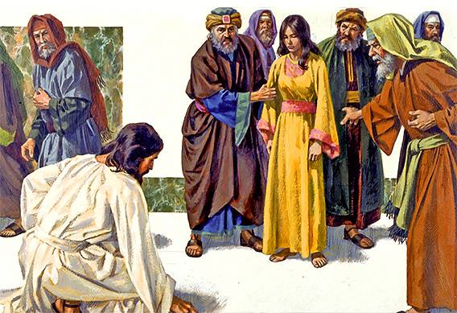
约8：6他们说这话，乃试探耶稣，要得着告他的把柄。 约8：10耶稣就直起腰来，对她说，妇人，那些人在哪里呢？（1）、没有人定你的罪吗？
11她说，主阿，没有。耶稣说，（2）、我也不定你的罪。（3）、去吧。从此不要再犯罪了。

Slide 10
三、承认“己罪”的生命 6我们若说是与神相交，却仍在黑暗里行，就是说谎话，不行真理了。 8我们若说自己无罪，便是自欺，真理不在我们心里了。 10我们若说自己没有犯过罪，便是以神为说谎的。他的道也不在我们心里了。

Slide 11
林后：11：29有谁软弱，我不软弱呢？有谁跌倒，我不焦急呢？30我若必须自夸，就夸那关乎我软弱的事便了。

Slide 12
罗7：18我也知道，在我里头，就是我肉体之中，没有良善。因为立志为善由得我，只是行出来由不得我。19故此，我所愿意的善，我反不作。我所不愿意的恶，我倒去作。23但我觉得肢体中另有个律，和我心中的律交战，把我掳去叫我附从那肢体中犯罪的律。24我真是苦阿，谁能救我脱离这取死的身体呢？25感谢神，靠着我们的主耶稣基督就能脱离了。

Slide 13
约一1：9 我们若认自己的罪，神是信实的，是公义的，必要赦免我们的罪，洗净我们一切的不义。

Slide 14
总结 Summary
生命之道的果效
一、生命之道引领我们更清楚的认识“上帝圣洁、公义、信实和慈爱”的属性。
二、生命之道帮助我们活出“彼此体恤，真实相爱”的生活。
三、生命之道引导我们活出承认“已罪”的生命。

